Slide 1
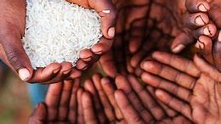
Étude sur l’alimentation dans le monde
Julien Laole
FAO

Slide 2
Contexte et spécification des données
Nous menons une étude de grande ampleur sur le thème de l’alimentation et en particulier la sous nutrition dans le monde.
Pour ce faire nous disposions des données par la FAO, Organisation des Nations unies pour l’alimentation et l’agriculture(Source FAOSTAT)
- La disponibilité alimentaire
- L’aide alimentaire
- La population mondiale
- la sous nutrition mondiale

Slide 3
Méthodologie de l’analyse
Pour mener mon analyse, j’ai importé les données à ma disposition dans Notebook et exploiter celles-ci en interrogeant les informations nécessaires comme le nombre de personne pouvant être nourries ou la proportion de sous-alimenté par pays.
La RGPD est respecté car les données proviennent d’un site officiel et libre d’accès au grand public, et sans information personelle.

Slide 4
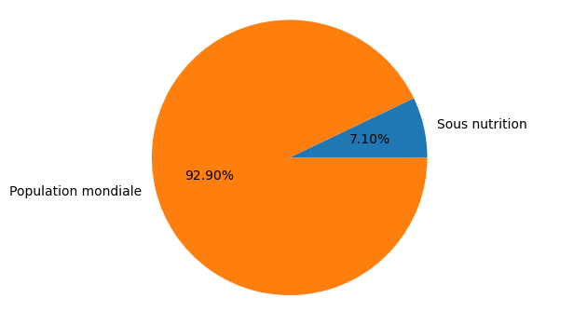
1) Proportion de personnes en état de sous-nutrition en 2017
Le nombre de personne en sous nutrition est de 535 700 000 dans le monde, ce qui représente 7,10% de la population mondiale en 2017

Slide 5
2) Nombre théorique de personnes qui pourraient être nourries en 2017
Il est nécessaire de consommer en moyenne 2400 Kcal/jour, Source (site nutriandco).
Nous pouvions nourrir près de 8,7 Milliards de personnes par jour, ce qui revient à plus que l’ensemble mondiale en 2017 qui était de 7,6 milliards soit 116,21%

Slide 6
3) Nombre théorique de personnes qui pourraient être nourries uniquement avec les végétaux en 2017
Nous pouvions nourrir plus de 7,2 milliards de personnes dans le monde avec des produits végétaux, soit 94,74% de la population mondiale de 2017.

Slide 7
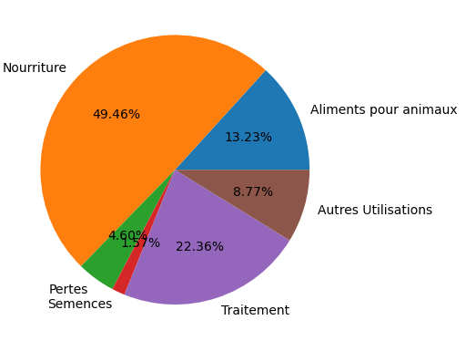
4) Répartition de la disponibilité intérieure
Voici la répartition de la disponibilité intérieure qui regroupe les semences, les pertes, la nourriture (humaine),les aliments pour animaux, le traitement et les autres utilisations.
Source FAO: Production + Importations - Exportations + Variation de stock
=
Disponibilité intérieure
=
Semences + Pertes + Nourriture + Aliments pour animaux + Traitement + Autres utilisations

Slide 8
5) Part de l’utilisation des principales céréales entre l’alimentation humaine et animale
La proportion d’utilisation des céréales de la disponibilité intérieure est de 35,91% pour les animaux et 43,02% pour la nourriture des humains.

Slide 9
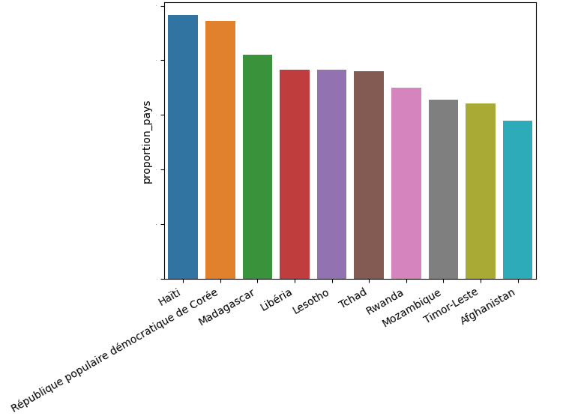
6) Liste des 10 pays où la proportion de personnes en état de sous-nutrition est la plus forte en 2017
Voici les 10 pays ou la proportion de personnes en sous nutrition par rapport à la population locale est sont les plus fortes en 2017.

Slide 10
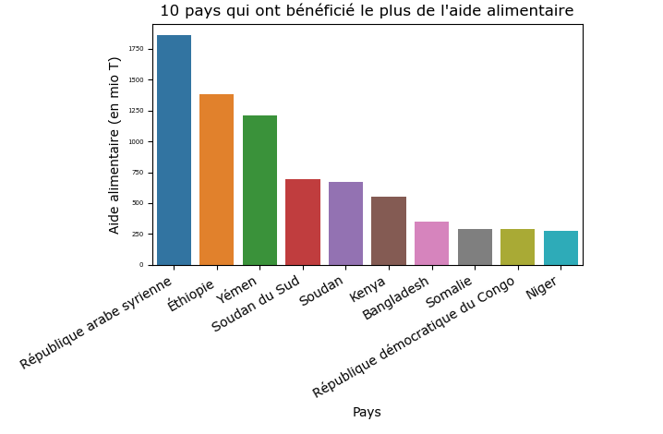
7) Liste des 10 pays qui ont le plus bénéficié de l’aide alimentaire entre 2013 et 2016
Voici les dix pays qui ont bénéficié le plus de l’aide alimentaire entre 2013 et 2016 (tout aliment confondu en KG)

Slide 11
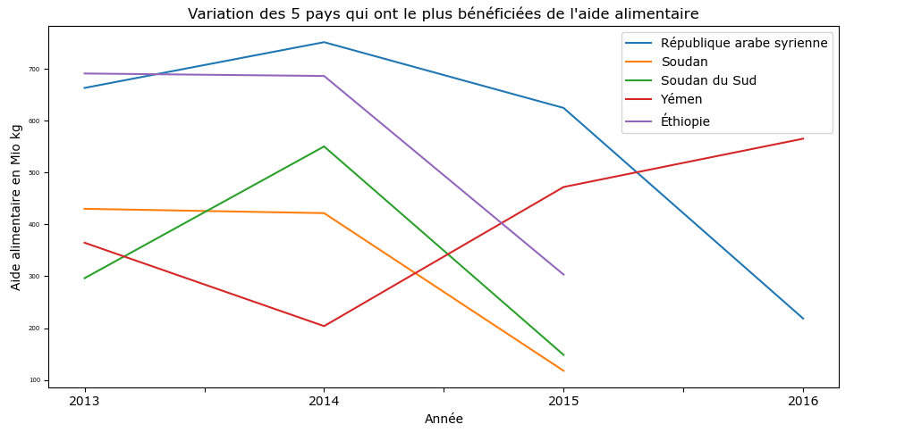
8) Évolution de l’aide alimentaire pour les 5 pays qui en ont le plus bénéficié entre 2013 et 2016
Ethiopie, Soudan, Soudan du sud et la république arabe syrienne ont une courbe descendante.
Tandis que le Yémen est croissant après une chute en 2014.

Slide 12
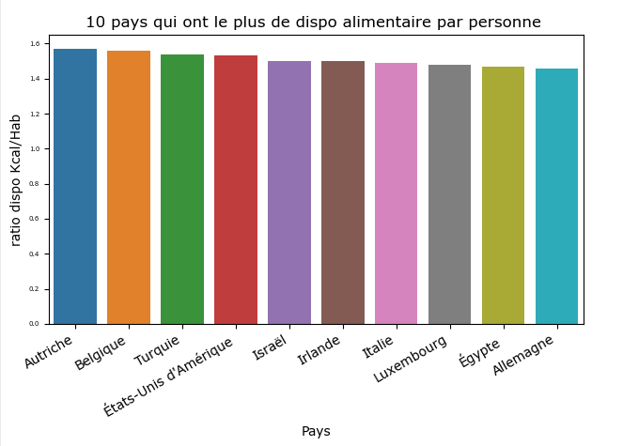
9) Liste des 10 pays qui ont la plus forte disponibilité alimentaire par habitant

Slide 13
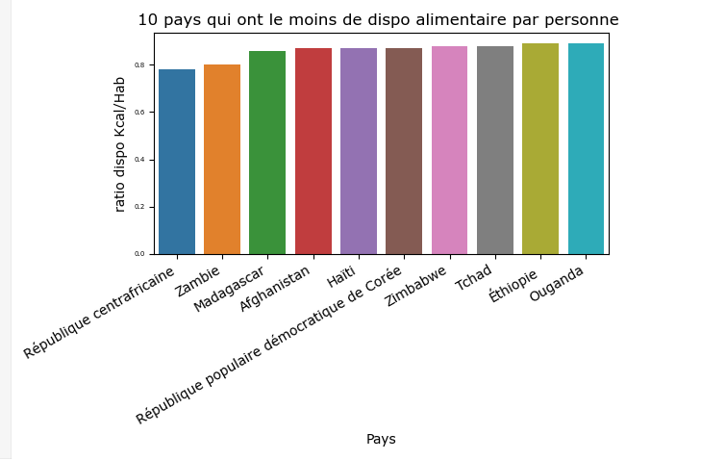
9) Liste des 10 pays qui ont la plus faible disponibilité alimentaire par habitant

Slide 14
10) Étude sur le manioc en Thaïlande
La part de la sous nutrition en Thaïlande représente 8,96% soit 6 200 000 de personnes pour 69 209 810 d’habitants en 2017.
Le manioc a été produit à hauteur 30 228 000 kg/an et a été exporté à hauteur de 25 214 000 kg/an, ce qui conduit à un ratio d’export à 83,41%, en parallèle la Thaïlande a importé 1 250 000, ce qui fausse le rapport production/export.
L’étude montre une disponibilité alimentaire de 2785Kcal par jour et par habitant produite en Thaïlande, largement suffisant pour subvenir au 2400Kcal/jour/personne.

Slide 15
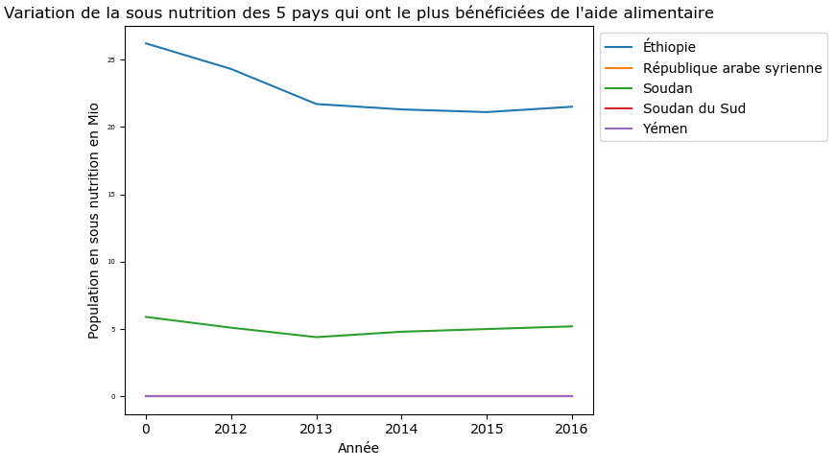
11) Analyses complémentaires
La variation de la sous nutrition sur les 5 pays ayant bénéficiées le plus d’aide alimentaire, ici ils nous les données de 3 pays (Rep arabe Syrienne, Soudan du sud et le Yemen)
La sous nutrition a stagné pour les 2 autres pays malgré une baisse de l’aide alimentaire.

Slide 16
Conclusion
Le problème de sous nutrition est complexe, il ne peut pas être résolu uniquement en équilibrant les ressources entre les pays.
Voici quelques pistes d’analyse supplémentaires :
● Identifier les produits les plus importants pour la sécurité alimentaire de chaque pays et région
● Évaluer l’impact de la production animale sur la disponibilité alimentaire végétale
● Explorer les relations entre la sous nutrition et d’autres indicateurs socio-économiques (PIB par habitant, indice de développement humain, etc.)

